Slide 1
令和5年度 大阪府SDGs有識者会議（第1回）
令和6年3月26日 | 資料2
令和６年度以降の事業予定
令和6年３月
企画室連携課

Slide 2
「Osaka SDGs ビジョン（２０２０年（令和２年）３月策定）」より抜粋
1
2030年までの取組工程
万博に向け、「SDGs先進都市」としての基盤を整え、2030年のSDGs目標年次に向けた総仕上げを図る中で、万博のレガシーとして「SDGs先進都市」を実現する。
万博のレガシーとして、SDGs先進都市を実現
大阪・関西万博
ＳＤＧｓ目標年次
SDGs先進都市としての基盤を整える
〇 改めて、2025年時点のSDGs
17ゴールの到達点を分析
〇 「SDGs+beyond」も見据え、SDGs達成に向け、オール大阪で
総仕上げを図る
〇 SDGsの取組みを通じ、様々な
場面で世界に貢献していく
〇 誰もがSDGsを意識し、自律的に
行動する大阪を実現していく
〇 様々なステークホルダーが自分なりのSDGsに取り組む中で、特に、重点ゴールの底上げに注力していく
SDGs
+beyond
2020年
2025年
2030年
2

Slide 3
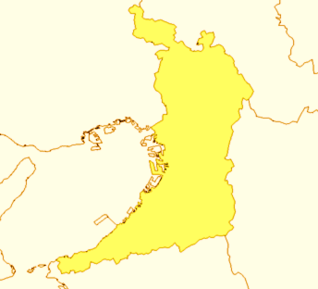






「Osaka SDGs ビジョン（２０２０年（令和２年）３月策定）」より抜粋
2
SDGs先進都市をめざして
SDGs先進都市 ＝ 誰もがSDGsを意識し、一人ひとりが自律的に17のSDGs全ての
達成をめざしていくこと
→様々なステークホルダーが連携・協調し、「大阪」がSDGsを体現したまちを発信していく
2025年
2030年
社会
経済
環境
府民の取組み
社会
社会
社会
経済
環境
経済
環境
経済
環境
重点ゴールを中心とした府の取組み
重点ゴールを中心とした府の取組み
企業の取組み
社会
経済
環境
市町村の取組み
万博において、大阪のあらゆるステークホルダーが、会場の内外でSDGsを体現し、行動する姿を世界に発信
日本全体や世界とのつながりの中で、先頭に立って、世界とともにSDGsを達成する
3

Slide 4
2025年に向けたSDGsの取組み ～万博に向け「SDGs先進都市」としての基盤を整える～
関係者限り
3
○ 「Osaka SDGs ビジョン」に掲げる、2025年までに「SDGs先進都市の実現に向けた基盤を整える」ため、自律的に行動する大阪の実現に
向けた取組みや重点ゴールの底上げを加速・深化させる。
○ SDGs達成に貢献するプラットフォームである2025年の大阪・関西万博と連動し、会場の内外でSDGsを体現し、行動する姿を世界に発信。
世界とともにSDGs達成に貢献していく。
Osaka SDGs ビジョン
2023年度
2024年度
2025年 大阪・関西万博
万博以降～
自律的に行動する
大阪の実現
○「私のSDGs宣言プロジェクト」の拡大
・宣言企業の従業員による宣言の促進 ・経済団体、教育機関と連携拡大
・市町村のSDGs登録・宣言制度との連携 ・企業団体向けの英語版リリース
万博会場で府域のあらゆる
ステークホルダーが
SDGsを体現し行動する姿を国内外に発信
＜万博催事のイメージ＞
○ 「私のSDGs宣言
プロジェクト万博ver」
の実施
○拡大版SDGsフォーラム
を開催
S
D
G
ｓ
先
進
都
市
を
実
現
○SDGs未来都市の推進（大阪府・大阪市）
・第二期SDGs未来都市計画（2023～2025年度）に基づきペットボトルのリサイクル等
の取組みを推進
重点ゴール
（3・11）
の底上げ
○健康寿命延伸に向け、健活１０、１０歳若返りプロジェクト等を推進
○健康・医療関連産業のリーディング産業化(彩都、健都、中之島）
○大阪の成長・発展に向けた取組みの推進
（未来社会を支えるまちづくり、国際金融、スタートアップ、カーボンニュートラル など）
○安心安全を支える防災力の強化
○先進的な取組みの発信とステークホルダーの連携促進
・ R5年度OSAKA SDGs Forumの開催 ・R6年度OSAKA SDGs Forumの開催
・SDGs全国フォーラム2024への参画
世界に向けて
発信
○海外向けHPの作成
・英語版WEBページを作成・公開
・SDGsに関する取組みを集約
○国内外への大阪らしいSDGsのプロモーション
・府関連HP・SNSやSDGs関連イベントを積極的に活用
SDGs先進都市
としての基盤を確立

Slide 5

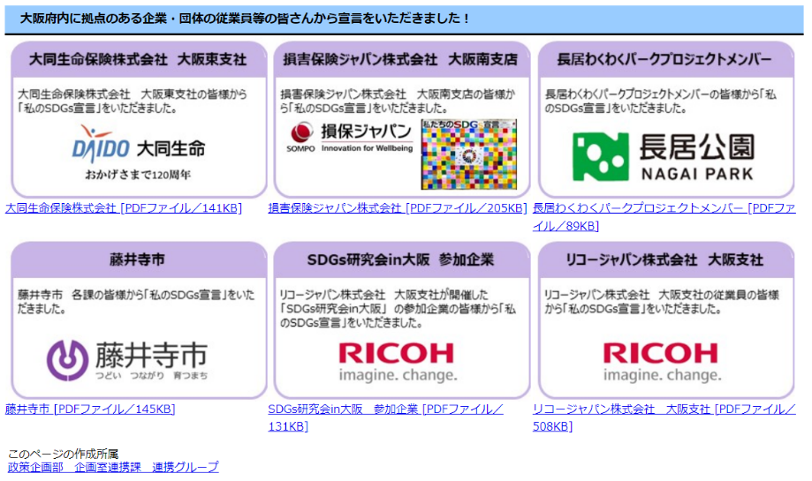
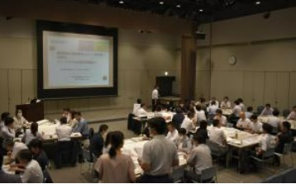
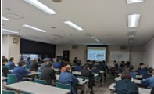
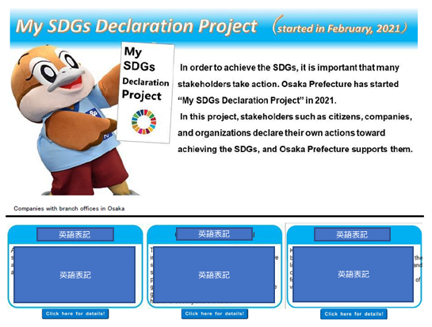

〇 自律的に行動する大阪の実現 ー「私のSDGs宣言プロジェクト」の拡大ー
4
「私のSDGs宣言プロジェクト」は、2024年2月末時点で累計5,716件（うち企業・団体541件）
従業員向け宣言の拡大に向け取り組むとともに、R6年度からは世界に向け発信
● バリエーションの拡充（従業員向け）
企業との意見交換会（左）や企業向け研修等（右）を通じて参加を呼び掛け
➢R6年3月22日には、大阪府が包括連携協定を締結する企業等25団体と
SDGs推進に向けた意見交換を実施。
● 世界に向けて発信（R6.4以降開始予定）
企業・団体向けの宣言（海外HPを保有している企業・団体からスタート）
共創チャレンジにも登録中！
個人の宣言はテキストマイニングなどでの表示を検討中
SDGs宣言件数の推移（件）

Slide 6
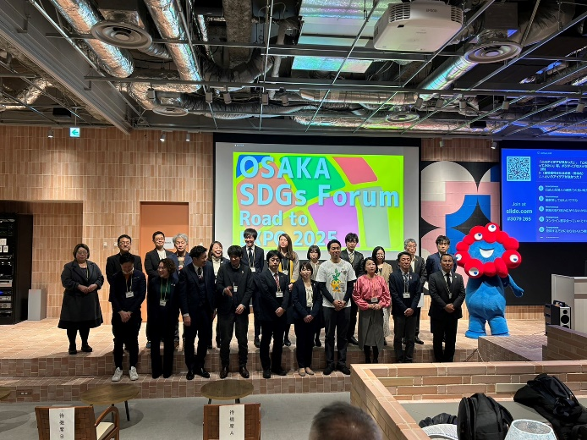
〇 重点ゴール（３・11）の底上げ ー先進的な取組みの発信とステークホルダーの連携促進ー
5
大阪府として初めてSDGsフォーラムを開催。
企業・NPO・行政といったステークホルダーの垣根を超えた知見の共有と共創に取組んだ。
開催日：令和6年1月16日
会 場 ：QUINTBRIDGE(京橋)
参加者：177名（うちオンライン67名）
登壇者：内閣府地方創生推進事務局
国連地域開発センター（UNCRD）
市町村 6団体
企業 6社
非営利団体 6団体
＜登壇者＞
○行政
堺市、豊中市、富田林市、阪南市、東大阪市、枚方市、八尾市
○企業
スパイスキューブ株式会社、株式会社セレッソ大阪、
第一生命保険株式会社、山形開発工業株式会社、
リコージャパン株式会社、 株式会社りそなホールディングス
○非営利団体
NPO法人キリンこども応援団、NPO法人QWRC、
一般社団法人こどもの居場所サポートおおさか、NPO法人つなげる、
NPO法人日本もったいない食品センター、
一般社団法人働き方フランチャイズ
フォーラムの様子

Slide 7



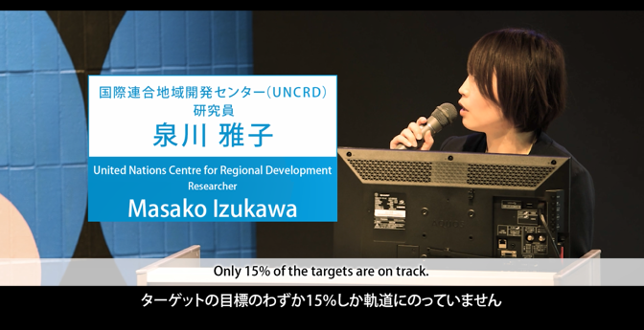
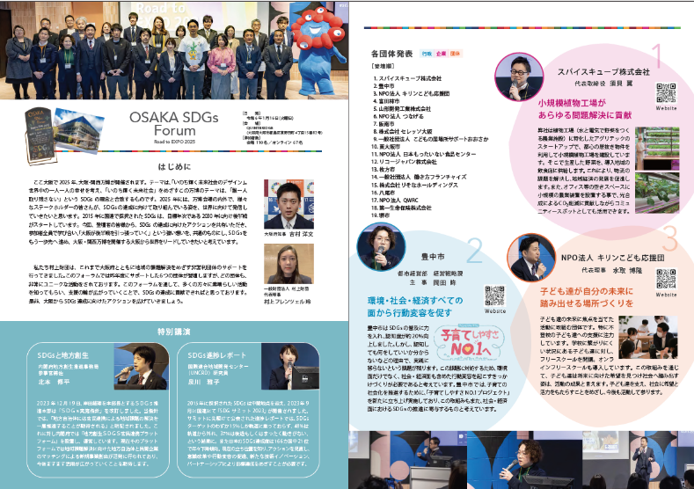
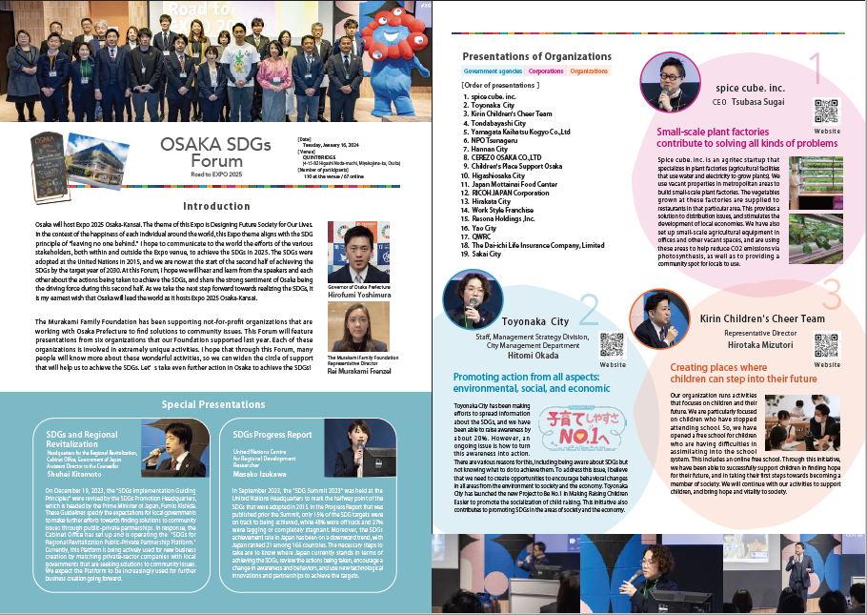
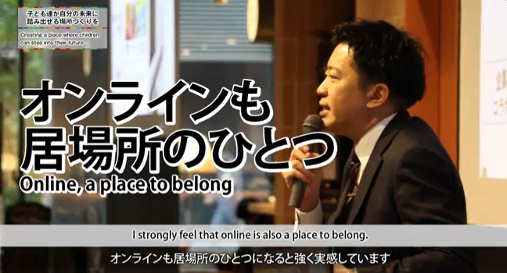
〇 重点ゴール（３・11）の底上げ ー先進的な取組みの発信とステークホルダーの連携促進ー
6
SDGsフォーラムの様子は、動画（日英字幕）やレポート（日本語版・英語版）により世界に向け発信
ダイジェスト動画
（日英字幕付き）
開催レポート
（日本語版・英語版を作成）

Slide 8

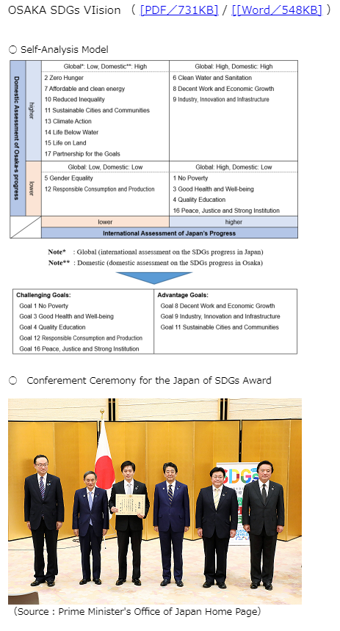


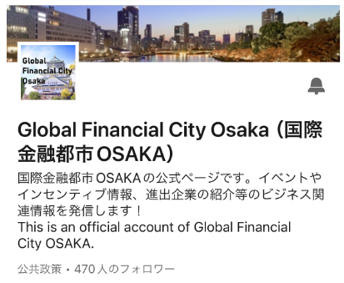


〇 世界に向けて発信 ー海外向けHPの作成ー
7
「SDGs OSAKA」で検索された際に、ヒットするよう専用ホームページを作成
海外発信向けのSNSとも連動しながら、大阪のSDGsを世界に向け発信していく
〇英語版ホームページ
〇英語版の年度報告資料
〇海外向けの大阪府SNSとの連携
英語版ホームページでは、
「Osaka SDGs ビジョン」や「SDGs未来都市計画」をはじめ、年度報告書などの英訳版を掲載
今後もコンテンツの充実を図っていく

Slide 9
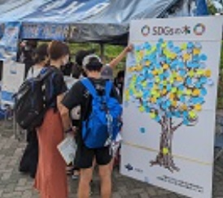
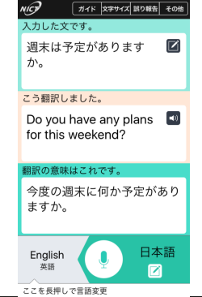
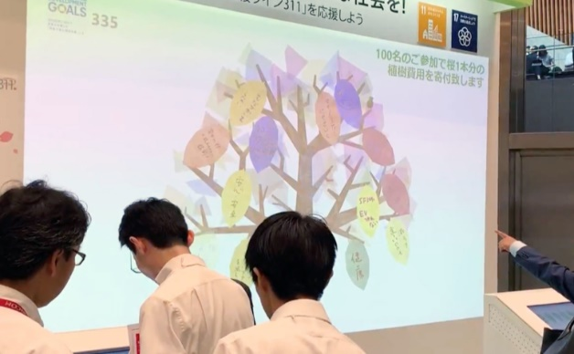


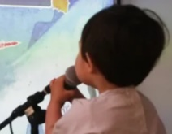
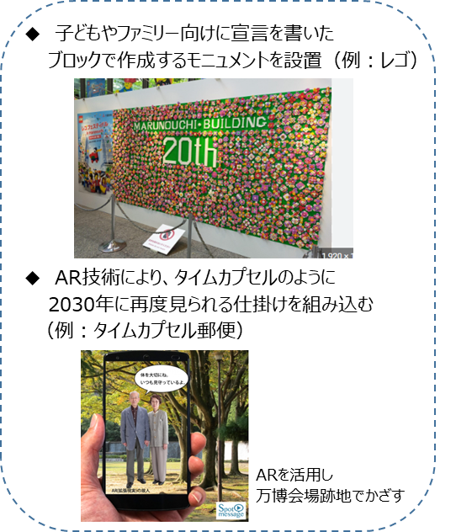
〇 大阪・関西万博での発信①（「私のSDGs宣言プロジェクト 万博ver」の実施）
8
「SDGs万博」とも称される2025年大阪・関西万博の会場において、子ども、障がいのある方、
海外からの来場者をはじめ、誰でも宣言に参加でき、かつ持続可能な手法で、
宣言をしていただくことで「Osaka SDGsビジョン」に掲げる「自律的に行動する大阪の実現」
した姿を万博会場で示す。
（参考）現在のイベント出展の様子
万博会場で実施する手法（イメージ案）
① 誰もが宣言に参加できる
② 持続可能な手法で宣言を集める
☞付箋に宣言を記入し、パネルに貼り付け
（付箋の処分や文字の記入が難しい方
への配慮に課題あり）
（参考）その他の案
小さなお子さんや記入が
難しい方は音声で宣言を
入力できる。
会場に来れない方は
専用HPから参加
（海外からの参加や
高齢の方など）
・これまでの宣言をデジタル化し、
会場内に設置するスクリーンに投影。
・来場者は電子パットに記入し宣言に参加。

Slide 10



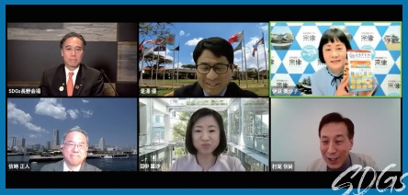
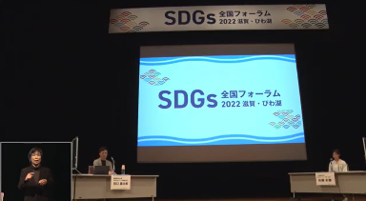
〇 大阪・関西万博での発信②（拡大版「SDGsフォーラム」を開催）
関係者限り
9
2025年の万博会場において、SDGs全国フォーラムを開催し、府域における市町村、庁内、企業等によるSDGsの
取組みの他、全国の先進事例を大阪に結集させ、国内外に我が国のSDGsを広く発信。
R6年度は、沖縄県で開催される「SDGs全国フォーラム」と連携し、 「OSAKA SDGs Forum」等と連動させながら、
府域における多種多様なステークホルダーによる既存取組みの進化や新たな取組みの創出をめざす。
「SDGs全国フォーラム」とは
・SDGs全国フォーラムは、SDGs達成に向けた取組みを全国に発信することを
目的に、2019年度より都道府県が持ち回りで開催。
・内閣府・外務省・経産省・環境省、国連広報センター、全国知事会・全国
市長会・全国町村長会等が後援。
・主催県がテーマを定め、全国の自治体と連携し、SDGsの先進事例を発信。
これまで、2019年神奈川県、2020年長野県、2022年滋賀県で開催。
＜神奈川県の開催事例＞「SDGs全国フォーラム2019」
場所：パシフィコ横浜 会議センター５０３
日時：平成31年１月30日 10時～17時30分
・主催者挨拶（知事）
・来賓挨拶（内閣府特命担当大臣、外務副大臣、国連広報センター所長）
・基調講演（内閣府、外務省）
・自治体による事例発表やパネルディスカッション（長野県、滋賀県、横浜市など）
・企業による事例発表やパネルディスカッション（三井住友信託銀行、りそな銀行等）
・次世代によるメッセージ（湘南学園中学校高等学校）
神奈川県は会場開催
長野県はオンライン開催
滋賀県はハイブリッド開催

